Slide 1


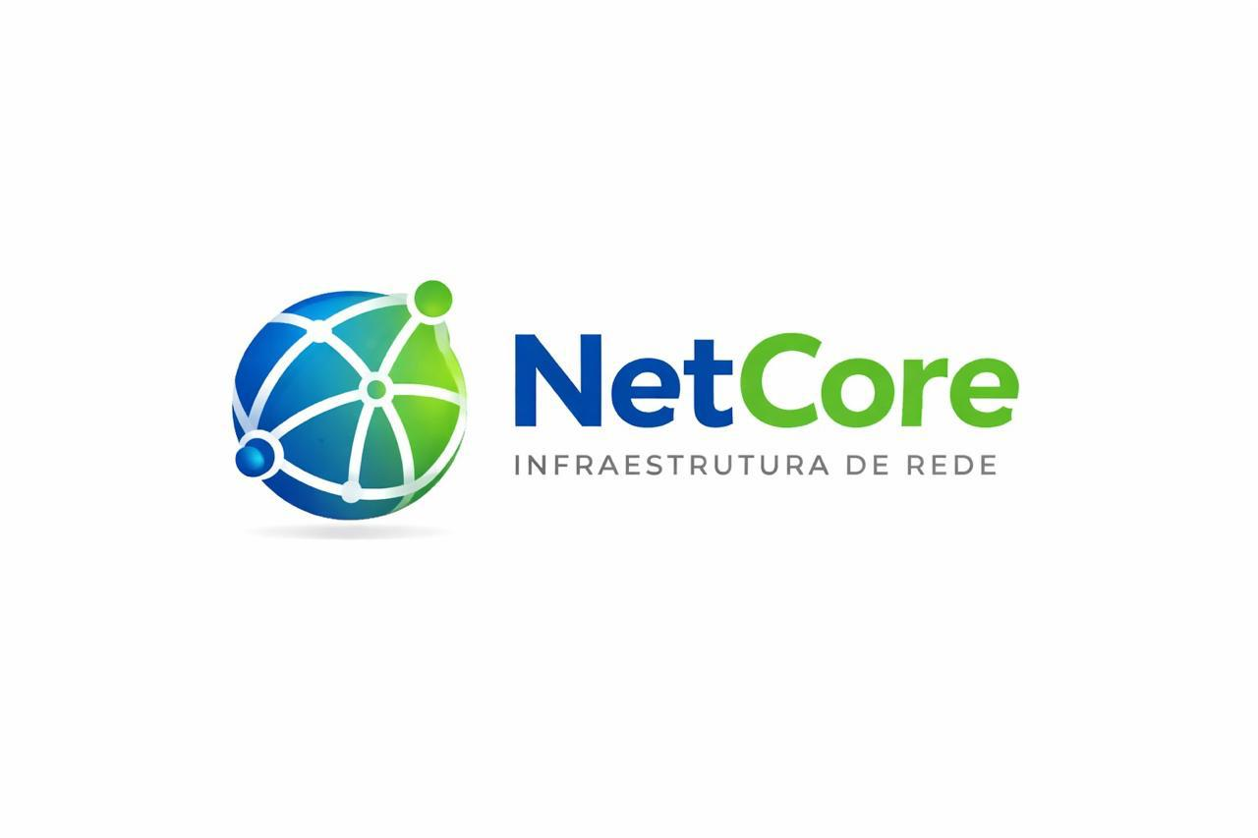

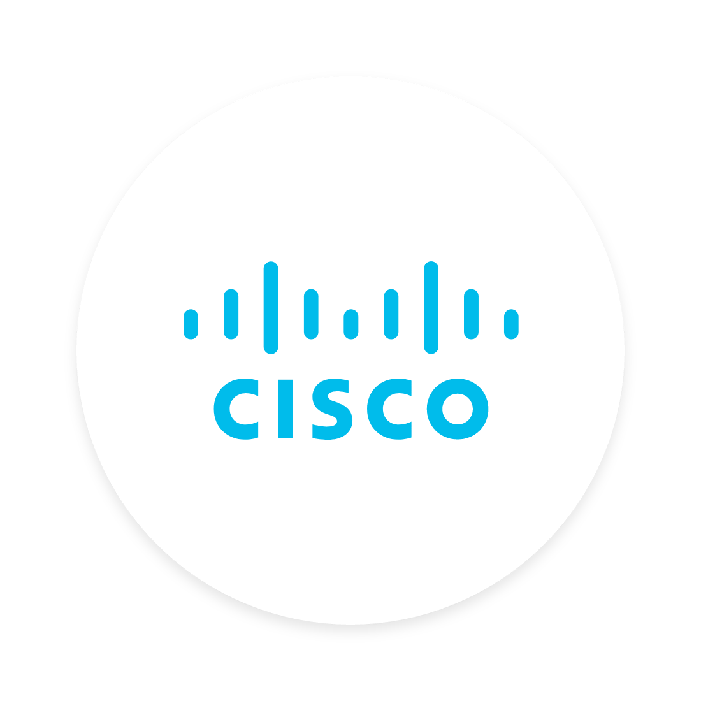



Netcore
Trabalho de Conclusão de Curso Técnico em Informatica
Felipe Serafim dos Santos
Gabriel Abreu da Silva
Gustavo Maciel Alcaraz
Maria Luisa Moreiras Christovam
Matheus Henrique Azevedo Guimarães
Pietro Brognaro Moura
Ruan Gustavo Oliveira de Mesquita
Sobre: O NetCore é um projeto de infraestrutura de redes voltado ao ambiente escolar. A proposta consiste no planejamento e organização da infraestrutura de rede da instituição, buscando integrar diferentes tecnologias educacionais e proporcionar uma estrutura mais organizada, estável e preparada para futuras expansões.
Objetivo:oOoprojetootem como objetivo planejarouma infraestruturaodeorede adequadaoàsonecessidades da instituição, melhorando a conectividadeoeoaoorganizaçãoodosoambientesotecnológicos.oBusca-se tambémointegrarorecursosocomoocomputadores, lousas digitais e outros dispositivos, facilitandooa manutenção e possibilitandoofuturas ampliações da infraestrutura.
. O NetCore foi desenvolvido a partirodaonecessidadeode organizaroeoaprimoraroa conectividade dos ambientes
Agradecimentos e/ou patrocínio:
Canva, Cisco, Visio
Agradecimentos e/ou patrocínio:
Canva, Cisco, Visio

